Slide 1
Посолство на Република България, Лондон
Служба по социални и трудови въпроси
Права на гражданите след
излизането на Великобритания от ЕС

Slide 2
Disclaimer
Информацията в настоящата презентация е валидна към 09.11.2019 г.

Slide 3
Сценарий 1 излизане със сделка

Slide 4
Преходен период
Споразумението за оттегляне предвижда преходен период до 31.12.2020 г.
Правилата за свободно движение на хора ще продължат да се прилагат до този период – влизане в страната с л.к. или паспорт, достъп до пазара на труда и т.н.
Ще бъдат гарантирани правата на всички граждани, пристигнали във Великобритания преди 31.12.2020 г.
От 01.01.2021 г. се прилага бъдещото имиграционно законодателство

Slide 5
Схема за уседналост
Всички български граждани следва да предприемат стъпки за гарантиране на своите права след Брекзит
Изключение: български граждани, които са и британски поданици

Slide 6
Схема за уседналост 2
Българските граждани ще трябва да кандидатстват за Статут на уседналост „settled status” или за временен статут на уседналост “pre-settled status”
Settled status – ако гражданите имат натрупани 5 последователни години пребиваване във Великобритания
Pre-settled status – ако гражданите имат по-малко от 5 г. пребиваване във Великобритания
За целите на Статута за уседналост ще се гледа само пребиваването в ОК
Краен срок за кандидатстване – 30.06.2021 г.

Slide 7
Пребиваване
Лицата не следва да отсъстват за повече от 6 месеца от всеки 12 м.
За петгодишния период е допустимо едно продължително отсъствие /до 12 м./, при определени ситуации:
Раждане
Учение в чужбина
Специализация в чужбина
Заболяване
Дългосрочно командироване

Slide 8
Изключения от правилото за 5 г. уседналост
Пенсионери – 3 г. пребиваване – чл. 17.1.а от директива 2004/38/ЕС
Лица, престанали да работят поради трайна неработоспособност – 2 г. пребиваване - чл. 17.1.б от директива 2004/38/ЕС
Погранични работници – 3 г. пребиваване - чл. 17.1.в от директива 2004/38/ЕС

Slide 9
Загуба на Статут на уседналост
Статутът на уседналост ще бъде загубен ако едно лице отсъства от територията на страната в продължение на 5 последователни години

Slide 10
Права, които предоставя Статутът на уседналост
Право на пребиваване
Право на достъп до пазара на труда
Право на достъп до социално-осигурителната система
Право на достъп до системата на здравеопазване
Право да се кандидатства за британско гражданство
Прилагане на правилата за координация на системите за социална сигурност
Други

Slide 11
Членове на семейства
Близки членове на семейства ще могат да се присъединят към Вас след 31.12.2020 г.
Дефиниция на член на семейство е налична в чл.2.2 от Директива 2004/38/ЕС
Роднинската връзка трябва да съществува към 31.12.2020 г. и към датата на присъединяване на члена на семейството
Разширени членове на семейство трябва да пребивават в ОК преди 31.12.2020 г.
Новородени деца ще могат да се присъединят към Вас след 31.12.2020 г.
Ако се запознаете с Вашия партньор след 31.12.2020 г., той ще трябва да отговаря на британското имиграционно законодателство

Slide 12
Важни дати
Прилага се бъдещо имиграционно законодателство на ОК за новопристигнали лица (с изкл. на близки членове на семейство)
Правата са гарантирани на всички граждани, пристигнали до тази дата
Преходен период правилата за свободно движение на хора се прилагат
Гратисен период
31.01.2020
31.12.2020
30.06.2021
ОК напуска ЕС
Край на преходен период
Краен срок за кандидатстване за статут на уседналост

Slide 13
Сценарий 2 излизане без сделка

Slide 14
Липса на сделка
Схемата за кандидатстване за статут на уседналост ще се прилага спрямо гражданите на ЕС във всички случаи
При ситуация на липса на сделка обаче статутът на уседналост няма да може да гарантира права, за които се изисква реципрочни действия от страна на държавите-членки на ЕС

Slide 15
Липса на сделка 2
Гаранция за правата на гражданите към датата на Брекзит – към момента 31.01.2020 г.
Краен срок за кандидатстване за статут на уседналост – 31.12.2020 г.
Краен срок за присъединяване на близки членове на семейства – 29.03.2022 г.
Краен срок за присъединяване на други членове на семейства – 31.12.2020 г.
Липса на гаранция за прилагане на реципрочни права след Брекзит – координация на системи за социална сигурност, здравно осигуряване, пенсии.

Slide 16
Липса на сделка 3
Българските граждани, пристигащи в периода между датата на Брекзит и 31.12.2020 г. ще трябва да кандидатстват за Времен имиграционен статут (European Temporary Leave to Remain).
Този статут ще дава право на пребиваване във Великобритания за период от 3 г.
Краен срок за кандидатстване – 31.12.2020 г.
Тези граждани няма да могат да кандидатстват за Статут на уседналост!
Те ще имат възможност да кандидатстват за статут по бъдещото британско имиграционно законодателство.

Slide 17
Важни дати при липса на сделка
Правата са гарантиране на всички граждани, пристигнали до датата на Брекзит
Пристигналите в този период кандидатстват за EURO TLR.
Прилага се бъдещо имиграционно законодателство на ОК за новопристигнали лица
Дата на Брекзит /31.01.2020/
31.12.2020
29.03.2022
Краен срок за кандидатстване за статут на уседналост и за EURO TLR
Крайна дата, в която към вас могат да се присъединят близки членове на семейството
ОК напуска ЕС

Slide 18
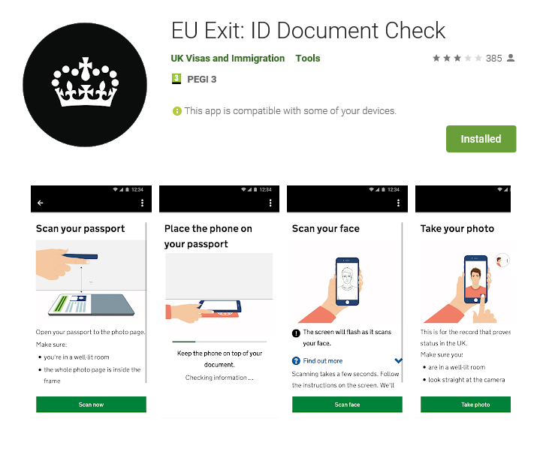
Кандидатстване
https://play.google.com/store/apps/details?id=uk.gov.HomeOffice.ho1

Slide 19
Документи, доказващи пребиваване
Автоматична проверка, ако сте заето лице
Документи, доказващи дълги периоди от време
За студенти – бележка от университета
P45, P60
Годишно банково извлечение, в което е видно, че се извършват транзакции на територията на OK
Жилищна такса /council tax/
Документи за годишно приключване на самостоятелно заето лице
Пенсионни вноски
Договори за наем

Slide 20
Документи, доказващи пребиваване 2
Други документи
Режийни разходи
Посещение при Джи Пи
Месечно банково извлечение
Официални писма от британски институции
Използвани билети за пътуване до Великобритания
Фактури за извършена на работа на територията на Великобритания
Пълен списък на документите е достъпен на адрес:
https://www.gov.uk/guidance/eu-settlement-scheme-evidence-of-uk-residence

Slide 21
Криминално минало
Всички кандидати над 18 г. ще трябва да декларират своето криминално минало
Всички лица ще бъдат проверени
Извършването на дребни престъпления няма да се отрази на кандидатстването за статут на уседналост
Подробна информация относно тази част на заявлението ще бъде включена в указанията за кандидатстване на Хоум офис, които ще бъдат преведени и на български език

Slide 22
Допълване и обжалване
При непълнота на заявлението, от кандидатите ще бъде изискана допълнителна информация
Кандидатите ще имат възможност да обжалват решенията на Хоум офис

Slide 23
Деца
Възможност за обвързване на апликационни форми
Децата също е необходимо да кандидатстват по Схемата за уседналост
Родителите кандидатстват от името на техните деца
Необходимо е да се прикачи акт за раждане като доказателство за съществуваща роднинска връзка

Slide 24
Електронен статус
Статутът на уседналост е в електронна форма
Притежателят на статут на уседналост ще може да изпрати линк към него към различни организации
Роднини – граждани на трети страни ще получат биометричен документ за уседналост
Проверка на статута чрез следния линк: https://view-and-prove-your-rights.homeoffice.gov.uk/eu-settlement/start

Slide 25
Обновяване на информация
Гражданите имат отговорност да следят информацията, прикачена към Статута на уседналост да е актуална.
Обновяването на информацията се извършва от следния линк: https://www.gov.uk/update-eu-settlement-scheme-details

Slide 26
Благодаря за вниманието!
За въпроси:
v.asenov@bulgarianembassy.org.uk

